Slide 1
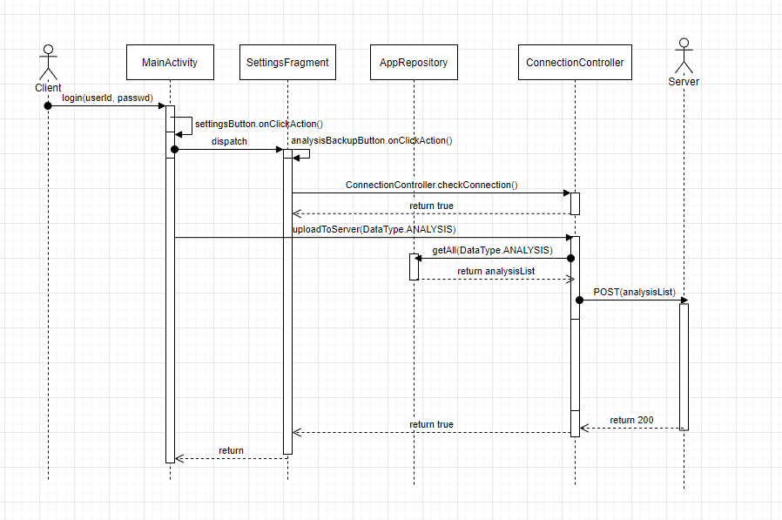
3.7 분석 백업
로그인이 된 상태
↓
설정 버튼 클릭
(설정 화면으로 전환)
↓
분석 백업 버튼 클릭
↓
통신 가능 여부 확인
↓
DB에 저장된 분석 기록
서버로 전송
↓
전송 완료

Slide 2
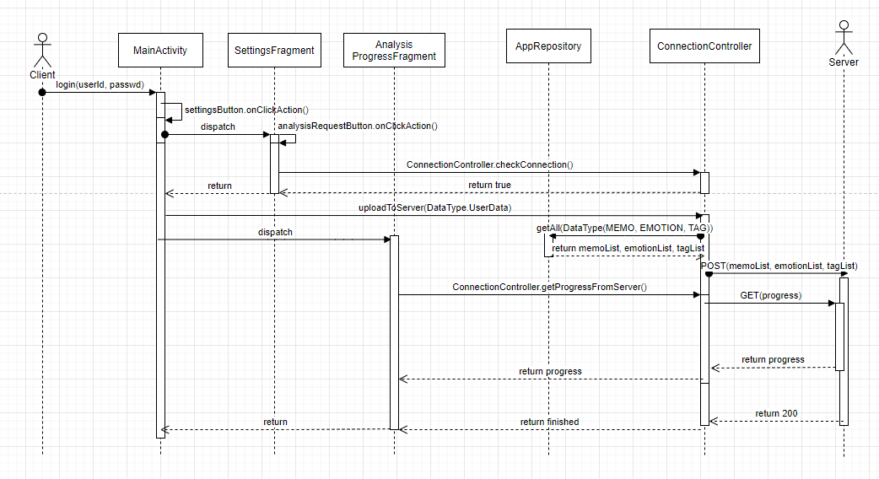
3.8 분석 요청
로그인이 된 상태
↓
설정 버튼 클릭
(설정 화면으로 전환)
↓
분석 요청 버튼 클릭
↓
통신 가능 여부 확인
↓
서버로 사용자 데이터 전송
↓
진행도 화면으로 전환
↓
분석 진행도 확인
↓
분석 완료시
진행도 화면에서
완료 출력

Slide 3
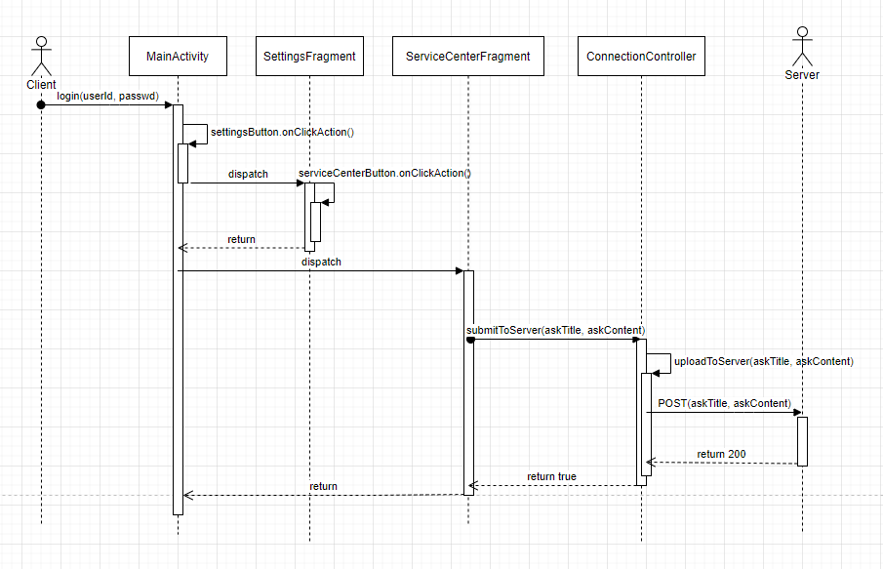
3.9 고객 센터 문의
로그인이 된 상태
↓
설정 버튼 클릭
(설정 화면으로 전환)
↓
고객센터 버튼 클릭
(고객센터 화면으로 전환)
↓
문의 제목 및 내용 전송
↓
통신 가능 여부 확인
↓
서버로 문의 전송
↓
문의 완료

